Slide 1
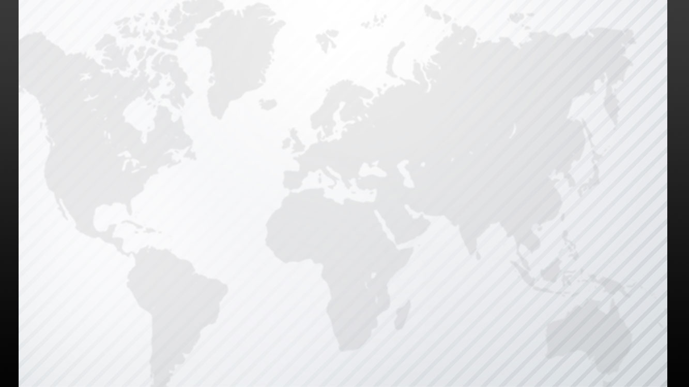
REGULAMENTO
Você deve ser um Supervisor Totalmente Qualificado antes de iniciar sua qualificação como Equipe Mundial Ativo. Os pontos de volume obtidos como Supervisor em Qualificação com um desconto temporário de 50% podem ser usados ​​para a qualificação AWT.
O Bônus Especial de US$500 é apenas para qualificados como Equipe Mundial Ativo pela primeira vez que não sejam membros da Equipe TAB. Membros da Equipe GET qualificados em Agosto de 2022 ou anteriormente são elegíveis apenas ao reconhecimento.
Não será considerado o volume não documentado de outros países.
Você só pode se qualificar uma vez para o Bônus Especial de US$500. (Por exemplo, se você recebeu seu Bônus de Equipe Mundial Ativo em qualquer ano entre 2006 e 2022, você NÃO será elegível para outro bônus em 2023).
O Bônus Especial de US$500 será pago em moeda local. Todos os impostos serão aplicáveis de acordo com a legislação tributária de cada país. Todos osqualificados ao Bônus de US$500 não podem ter cometido violações éticas.
O Supervisor participante que atingir todos os requisitos desta promoção será auditado pelo Departamento de Melhores Práticas do Consultor (MPC), e este não poderá ter cometido quaisquer violações éticas. No caso de violação, o Supervisor não estará apto para o recebimento do prêmio;
Contratos Associados/divórcio: os novos contratos poderão utilizar até 100% do Volume do contrato original para qualificação do novo contrato. Se os dois contratos associados se qualificarem utilizando o volume do contrato original, será paga apenas uma premiação para o contrato original. Caso apenas um dos contratos associados participe da viagem, a premiação será paga integralmente a este contrato.
Importante: em nenhuma situação é permitida a soma dos 3 contratos
Você pode usar Pontos de Volume e / ou Pontos de Royalties de agosto de 2022 a dezembro de 2023 para a qualificação AWT de 2022 e 2023. No entanto, a qualificação 2023 AWT exige que os Pontos de Volume e / ou Pontos de Royalties sejam concluídos durante pelo menos um mês de 2023.
O período de qualificação pode ser iniciado em qualquer mês a partir de Agosto de 2022.Todas as qualificações devem ocorrer dentro de um período de seis meses consecutivos.
Todas as três qualificações podem se sobrepor, desde que sejam concluídas dentro de um período de quatro a seis meses consecutivos. O menor tempo que você pode levar para se qualificar é de quatro meses; por exemplo, 10.000 pontos de volume total em um mês OU 5.000 pontos de volume total em quaisquer dois meses também podem contar como um dos 2.500 pontos de volume total em quatro meses consecutivos.
A assinatura gratuita do BizWorks de um ano não pode ser adiada para uma data posterior. O período gratuito de um ano começa no mesmo mês de qualificação AWT ou no mês seguinte ao último mês pré-pago da assinatura do BizWorks. Os membros devem concordar com os Termos e Condições do BizWorks.
A assinatura gratuita do BizWorks de um ano não pode ser transferida para outra Associação. A assinatura do BizWorks não pode ser trocada por valor monetário.
Os membros que já possuem uma assinatura do BizWorks não receberão uma recompensa alternativa.
Quando o período gratuito de um ano termina, o Membro pode continuar a utilizar o Bizworks pagando a taxa de assinatura mensal.
Para fins informativos, a Herbalife anunciará publicamente os respectivos nomes dos participantes e contemplados por meio de seus canais oficiais de comunicação. Os participantes contemplados concordam em ceder gratuitamente neste ato os direitos de uso de sua imagem e som de voz a Herbalife sem nenhum ônus.

